Slide 1
湘信教育之kingback团队 汇报与总结
Notes:
版权声明：300套精品模板商业授权，请联系【锐旗设计】:https://9ppt.taobao.com，专业PPT老师为你解决所有PPT问题！

Slide 2
目录
01
02
03
04
前期准备
过程
结果
总结
前期组内成员各自准备ps首页，拷贝给组长，然后大家一起集合去找负责人。
经过半个小时的车程，到所在地点，找到负责人开始商谈首页问题。
负责人在五人中挑选一张作为此次网首页设计。
经过一次又一次的交谈和接触组内成员的成长大家有目共睹。

Slide 3
01
磨刀不误砍柴工
前期准备

Slide 4
| ps首页过程详解
ps首页的第一版
ps首页的第三版
ps首页第二版
定稿首页

Slide 5
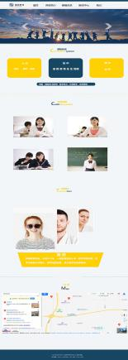
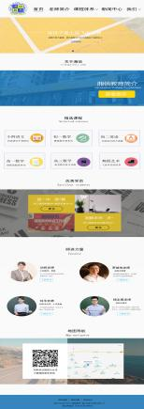
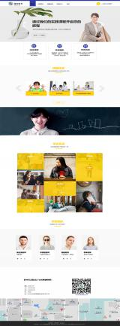
第一版
Notes:
版权声明：300套精品模板商业授权，请联系【锐旗设计】:https://9ppt.taobao.com，专业PPT老师为你解决所有PPT问题！

Slide 6
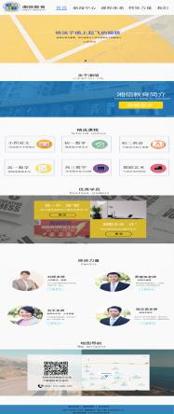
第二版

Slide 7
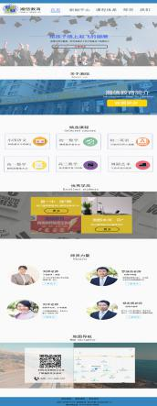
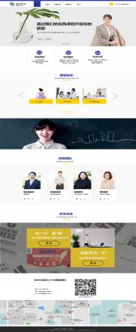
第三版

Slide 8
02
享受过程你将事半功倍
过程

Slide 9
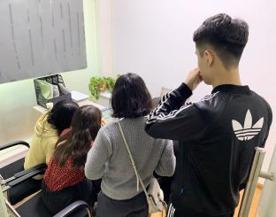
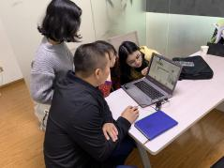
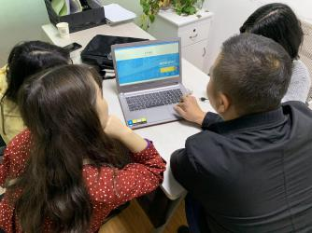
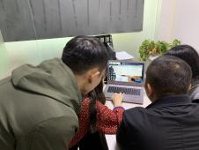
过程对接
与此次项目负责人的过程对接交流。
“
_{过程交流}
”
赢在起点

Slide 10
03
努力过的争取过才知道结果
结果
。

Slide 11
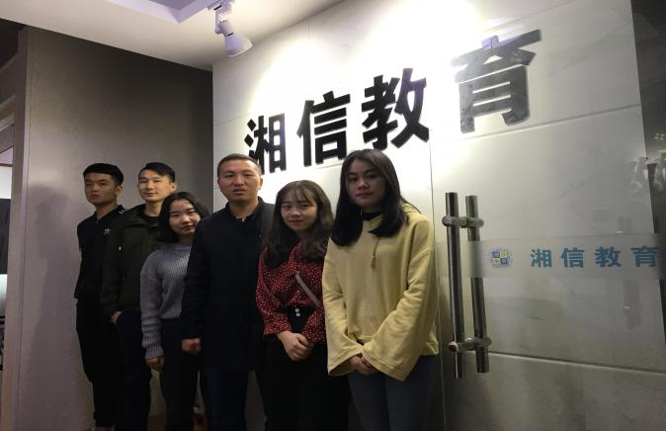
结果
成功敲定此次的首页设计

Slide 12
04
总结错失才能更好前进
总结

Slide 13
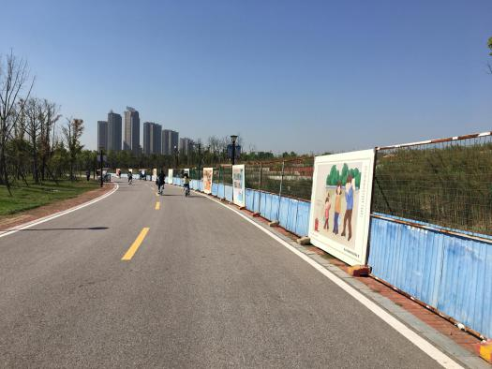
总结自己
自我完善的过程
附上kingback骑行照一张
人生前进过程中少不了一个好团队，在团中相互学习进步。

Slide 14
谢谢欣赏
Notes:
版权声明：300套精品模板商业授权，请联系【锐旗设计】:https://9ppt.taobao.com，专业PPT老师为你解决所有PPT问题！

